Slide 1
Rechnen mit Bruchzahlen Dividieren einer Bruchzahl durch eine natürliche Zahl

Slide 2
Dividieren einer Bruchzahl durch eine natürlichen Zahl
Eine Bruchzahl wird durch eine natürliche Zahl dividiert, indem der Zähler des Bruches durch die natürliche Zahl dividiert wird.
Der Nenner bleibt dabei unverändert.
$$\frac{30}{7} :5=$$
$$\frac{8}{11} :4=$$
Bemerkung: Gemischte Zahlen müssen vor der Division immer in unechte Brüche umgewandelt werden.

Slide 3
Dividieren einer Bruchzahl durch eine natürlichen Zahl
Graphische Deutung
$$\frac{30}{7} :5=\frac{30 :5}{7}=\frac{6}{7}$$
$$:5=$$

Slide 4
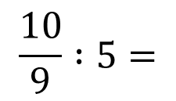
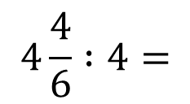
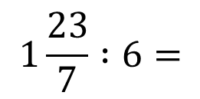
Bsp. 14) Berechne. Vereinfache das Ergebnis so weit wie möglich.
$$\frac{10}{9} :5=$$
$$1\frac{23}{7} :6=$$
$$4\frac{4}{6} :4=$$

Slide 5
Bsp. 15) Löse die Textbeispiele. Schreibe eine Antwort. (Das Ergebnis alleine reicht nicht. Schreibe immer einen Rechenweg!)
$1\frac{6}{10}$kg Zucker werden gleichmäßig auf 4 Kuchen verteilt. Wie viele Kilogramm Zucker befinden sich in jedem Kuchen?

